Slide 1
SHIFTWORK

Slide 2
2 shift yang terdiri dari 12 jam
Shift siang (day shift) :
(D) : 06.00-18.00
Shift malam (night shift) :
(N) : 18.00-06.00

Slide 3
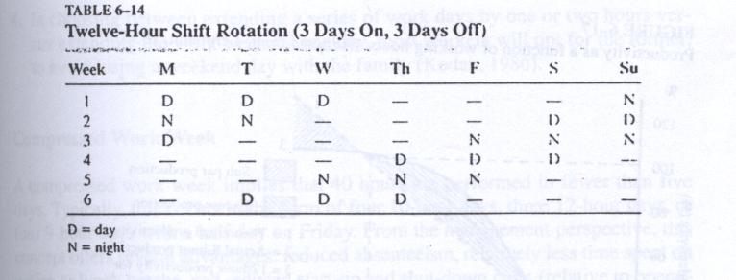
3 hari kerja, 3 hari off (6 minggu 3 days free weekend)

Slide 4
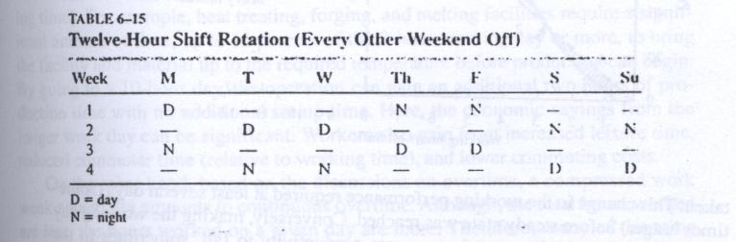
2 atau 3 hari on dan off, 2 minggu sekali 2 days free weekend

Slide 5

Tetapi…
Keluhan dan komplain pekerja shift dengan jadwal yang dirotasi ternyata lebih banyak daripada yang jadwalnya permanen…

Slide 6
Work-Rest Ratios (or How Much Work Before a Rest)
Orang yang bekerja shift 8 jam akan mempunyai waktu 16 jam untuk mengerjakan hal lain, termasuk beristirahat
Orang yang bekerja shift 12 jam akan mempunyai waktu 12 jam untuk mengerjakan hal lain, termasuk beristirahat.

Slide 7
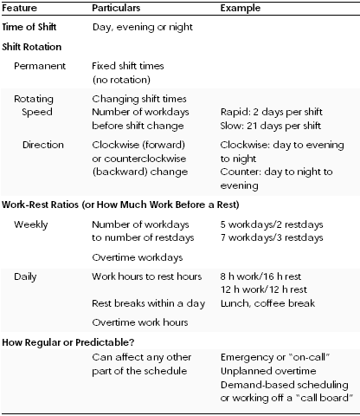

Slide 8
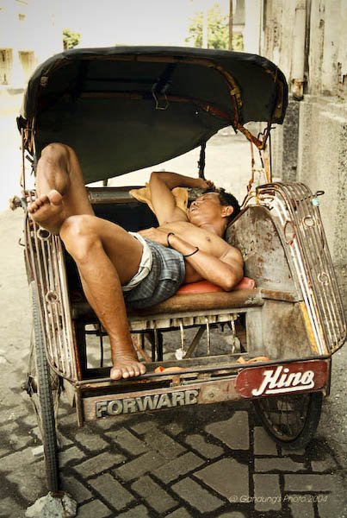
Jam kerja yang lebih panjang berarti lebih melelahkan dan lebih sedikit waktu untuk istirahat

Slide 9
Health and Safety Effects of Shiftwork
Immediate effect
Long-term Effect

Slide 10
Efek Segera – Persoalan Tidur
Pekerja malam tidur lebih singkat
Tidur siang tidak sama kualitasnya dengan tidur malam
Akibatnya: mudah mengantuk di saat yang tidak seharusnya

Slide 11
Efek Segera – diskusikan…
Circadian Rhythm, Performance, and Safety
Social and Family Life

Slide 12
Efek Jangka Panjang
Digestive Problems
Heart Disease

Slide 21
Pendekatan Organisasi

Slide 22
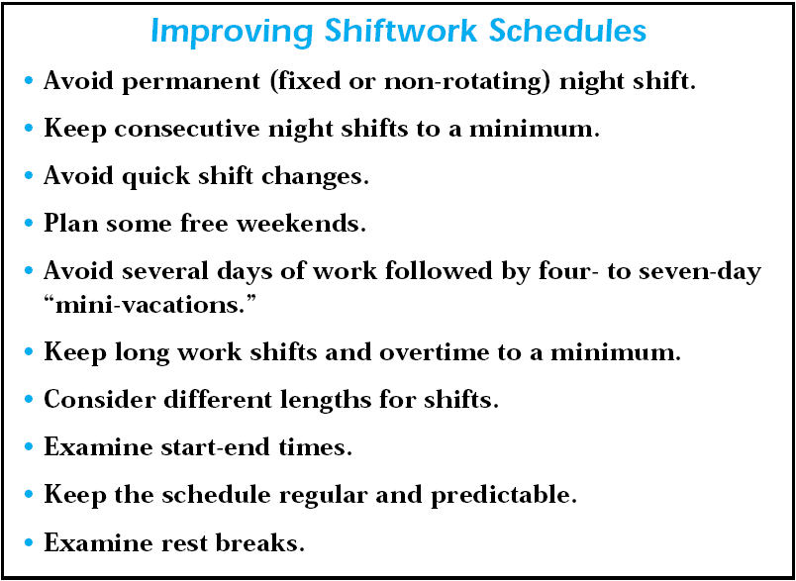

Slide 23
Strategi Individual untuk Pekerja Shift

Slide 24

Supaya Tetap Sehat…
Tidur cukup dan berkualitas
  Istirahat tidak sama dengan tidur
Olahraga
Relaksasi
Diet sehat

